Slide 1
EoMT PQ metric (2)
2026년 1월 27일
Suhyeon Lee
Department of Computer Engineering

Slide 2
목표 및 진행사항
목표 (~2월)
iOS 환경에서 panoptic segmentation이 가능한 EoMT 모델 최적화
Panoptic segmentation: 어떤 사물인지, 개별 객체인지를 동시에 구분
진행사항
모바일 환경에서의 Panoptic Quality(PQ) metric 개선
Performance Report – Neural Engine 미사용 확인

Slide 3
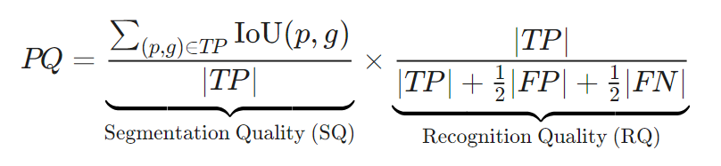
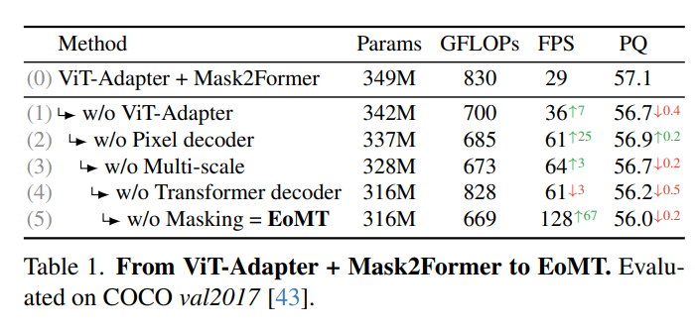
Panoptic Quality(PQ)

Slide 4
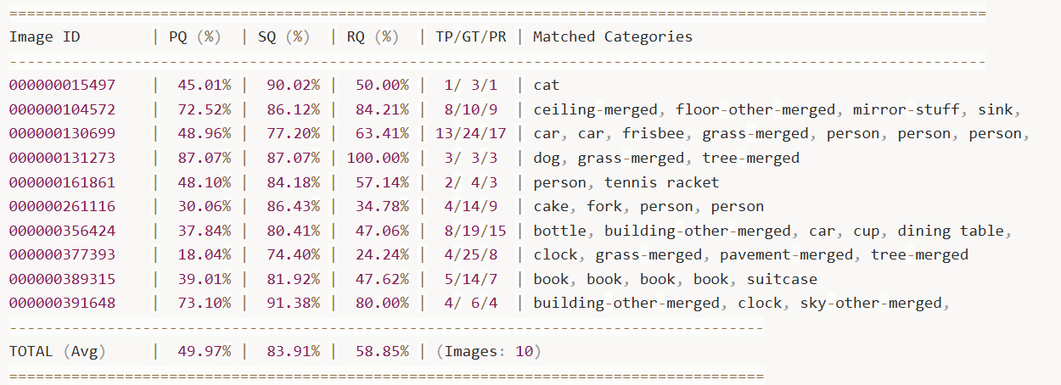
PQ 비교 – GT와 baseline

Slide 5
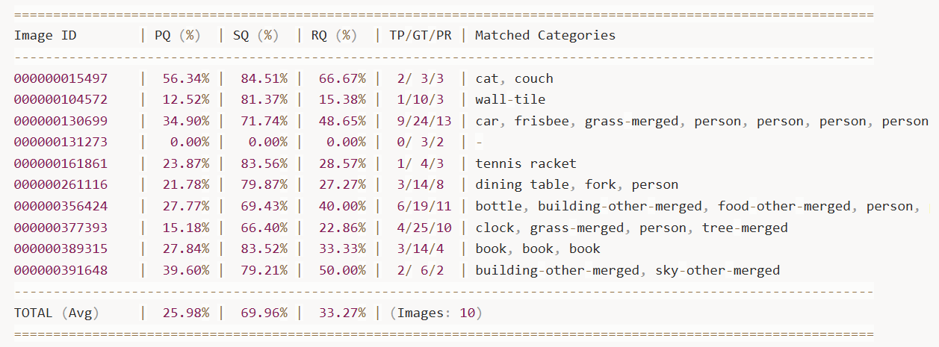
PQ 비교 – GT와 모바일 환경(1)

Slide 6
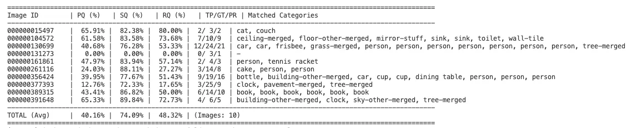
PQ 비교 – GT와 모바일 환경(2)
 | PQ(%) | SQ(%) | RQ(%)
Baseline | 49.97 | 83.91 | 58.85
모바일 환경 - 전 | 25.98 | 69.96 | 33.27
모바일 환경 - 후 | 40.16 | 74.09 | 48.32

Slide 7
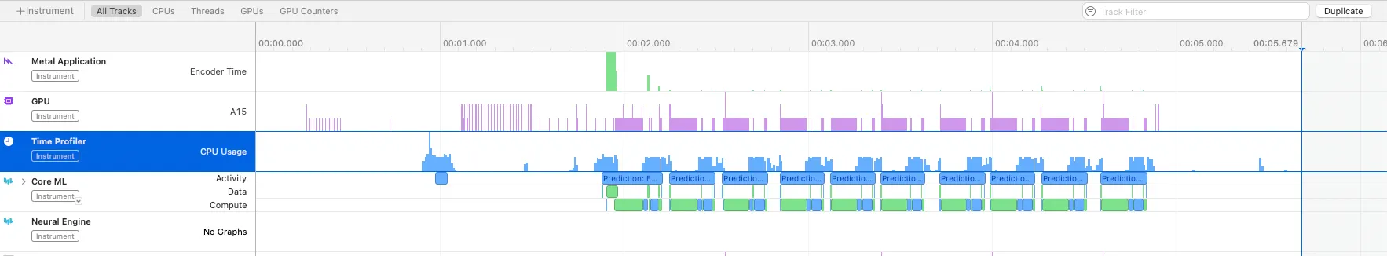
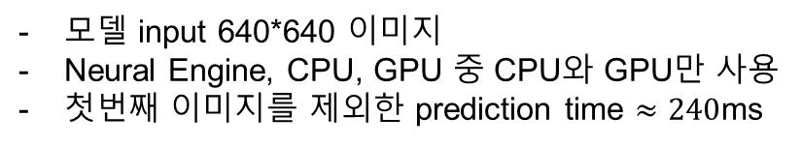
성능
모델 input 640*640 이미지
Neural Engine, CPU, GPU 중 CPU와 GPU만 사용
첫번째 이미지를 제외한 prediction time $≈240$ms

